Slide 1
XRD
磁力大小的分布
~ 电磁科学小实验 ~
电磁探究科学社团

Slide 2
目
录
~ 电磁科学小实验 ~
01
02
03
知识讲解
科学实验
反思与拓展

Slide 3
01
知识讲解

Slide 4
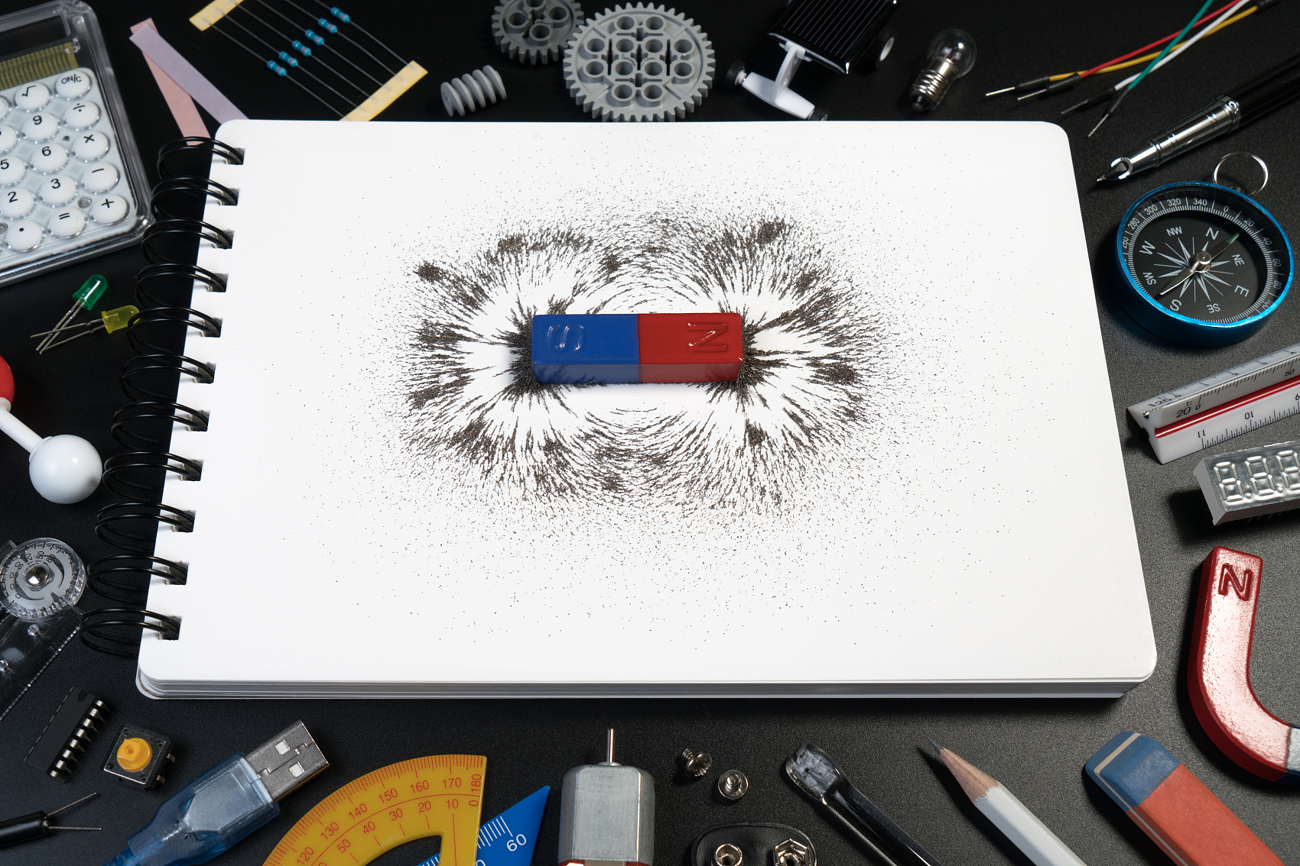
知识讲解
磁铁的磁力在其不同部位上分布是不均匀的，通常两端（即磁极）的磁力较强，而中间部位的磁力较弱。本实验通过观察小铁钉或铁粉在磁铁不同部位的吸附情况，来判断磁铁各部位的磁力大小。

Slide 5
02
科学实验

Slide 6
科学实验
01
实验名称
02
实验目的‌
03
实验材料
04
‌实验步骤
05
‌实验数据
06
‌实验结论

Slide 7
科学实验
01
实验名称
探究磁铁的各个部位磁力大小
02
实验目的
探究磁铁不同部位的磁力大小。
理解磁铁磁力分布的特点。

Slide 8
科学实验
03
实验材料
条形磁铁
铁粉盒

Slide 9
科学实验
04
实验步骤
1）提出问题：
磁铁的磁力大小一样吗？
2）猜想与假设：
不一样，两极磁力强，两极之间磁力弱。

Slide 10
科学实验
04
实验步骤
3）实验操作
①将铁粉盒内的铁粉聚集在某一处，依次将磁铁的不同部位靠近铁粉，观察并记录它们在不同部位的吸附情况。
②将铁粉盒内的铁粉均匀平摊，将磁铁放置在铁粉盒上，观察并记录它们在不同部位的吸附情况。
③根据铁粉的吸附数量，判断磁铁各部位的磁力大小，并记录下来。

Slide 11
科学实验
04
实验步骤

Slide 12
科学实验
05
实验数据
铁部位 | 铁粉吸附数量 | 磁力大小判断
磁极1 | 多 | 强
中间部位 | 少 | 弱
磁极2 | 多 | 强

Slide 13
科学实验
06
实验结论
通过本次实验，我们观察到磁铁两端（磁极）的磁力较强，能够吸附较多的小铁钉或铁粉；而磁铁中间部位的磁力较弱，吸附的小铁钉或铁粉数量较少。这一实验结果验证了磁铁磁力分布的特点，即两端磁力强，中间磁力弱。

Slide 14
03
反思与拓展

Slide 15
反思与拓展
可以尝试使用不同类型的磁铁（如不同形状、不同材质的磁铁）进行实验，以探究不同类型磁铁的磁力分布特点。

Slide 16
XRD
下期再会
~ 电磁科学小实验 ~
电磁探究科学社团

